Slide 1
DetailsView

Slide 2
DetailsView
Controlo que permite listar um ou vários registos

Slide 3
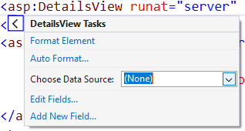
DetailsView
Definir a data source

Slide 4
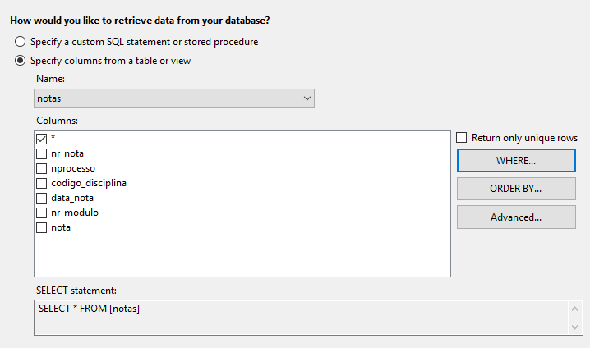
DetailsView
Configurar a consulta

Slide 5
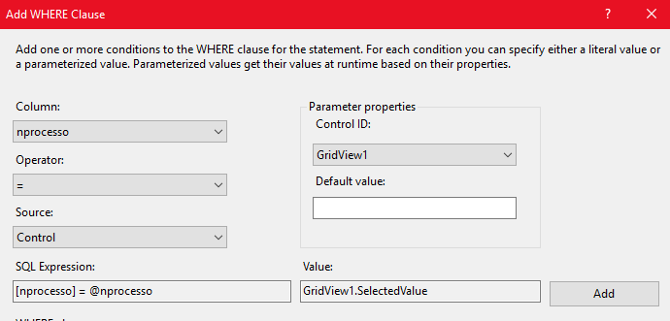
DetailsView
Definir o critério de seleção (se existir)

Slide 6
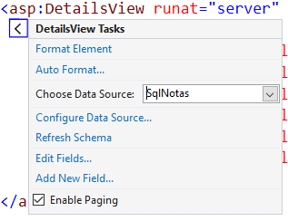
DetailsView
Ativar paginação para permitir percorrer os registos

Slide 7
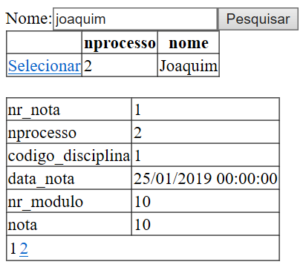
DetailsView
Resultado final

